Slide 1


Obchodní akademie, Střední odborná škola a Jazyková škola s právem státní jazykové zkoušky,
Hradec Králové
Autor: | Mgr. Lenka Marková
Název materiálu: | VY_32_INOVACE_1_FUNKCE_03 Složená funkce, určování jejího definičního oboru
Téma sady: | Funkce
Obor, ročník: | Ekonomické lyceum a obchodní akademie 2. a 4. ročník
Datum vytvoření: | září 2013
Anotace: | Určování definičního oboru složené funkce z jejího funkčního předpisu.
Metodický obsah: | Výklad nového učiva, příklady na procvičení, případně k opakování učiva. Prezentace je určena jako podklad pro výklad nebo opakování v hodině.

Slide 2
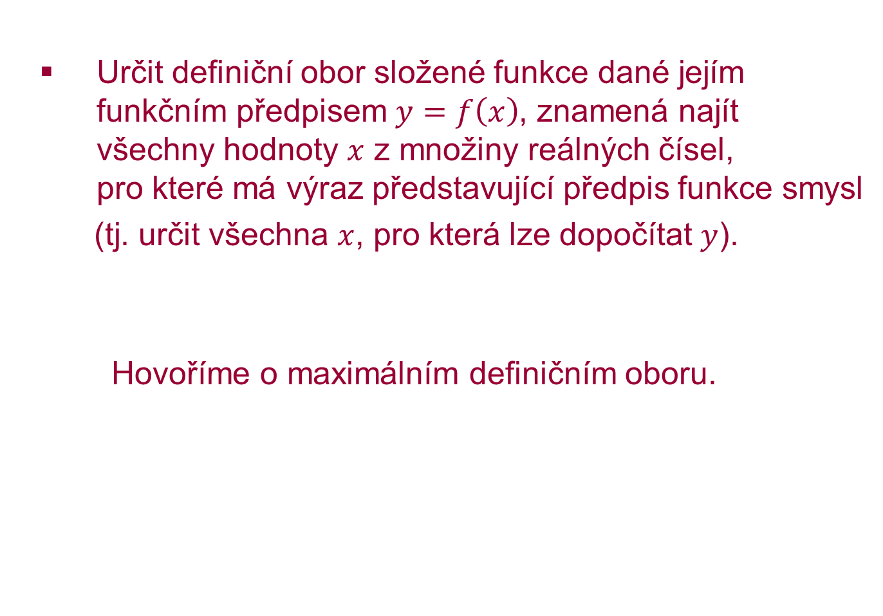
Složená funkce, určování jejího definičního oboru
Určit definiční obor složené funkce dané jejím funkčním předpisem $y=f\left(x\right)$, znamená najít všechny hodnoty $x$ z množiny reálných čísel, pro které má výraz představující předpis funkce smysl
(tj. určit všechna $x$, pro která lze dopočítat $y$).
Hovoříme o maximálním definičním oboru.

Slide 3





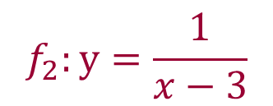
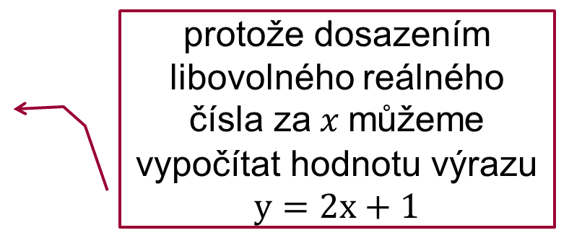
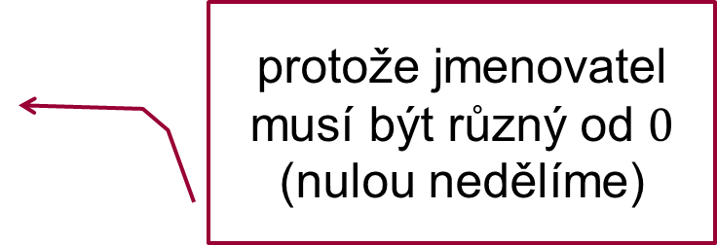
Definiční obor složené funkce
Př. Určete definiční obor daných funkcí:
$f_{1}:y=2x+1$
protože dosazením libovolného reálného čísla za $x$ můžeme vypočítat hodnotu výrazu $y=2x+1$
$$𝒟\left(f_{1}\right)=ℛ=\left(−∞; ∞\right)$$
$$f_{2}:y=\frac{1}{x−3}$$
protože jmenovatel musí být různý od $0$ (nulou nedělíme)
podm.:
$$x−3≠0$$
$$x≠3$$
$$𝒟\left(f_{2}\right)=ℛ\backslash \left\{3\right\}=\left(−∞;3\right)∪\left(3; ∞\right)$$

Slide 4

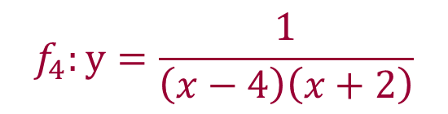
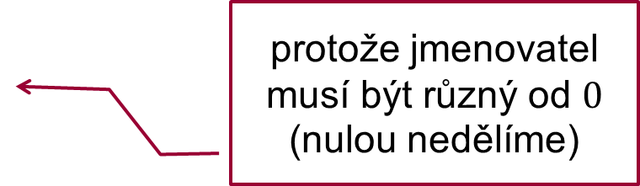

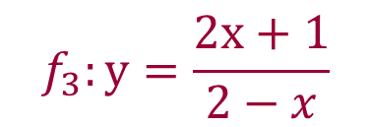






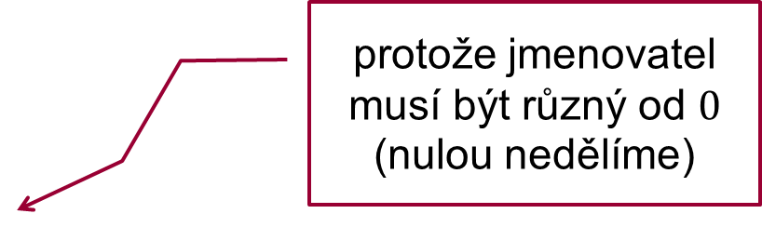
Definiční obor složené funkce
3)
4)
$$f_{3}:y=\frac{2x+1}{2−x}$$
protože jmenovatel musí být různý od $0$ (nulou nedělíme)
podm.:
$$2−x≠0$$
$$x≠2$$
$$𝒟\left(f_{3}\right)=ℛ\backslash \left\{2\right\}=\left(−∞;2\right)∪\left(2; ∞\right)$$
protože jmenovatel musí být různý od $0$ (nulou nedělíme)
$$f_{4}:y=\frac{1}{\left(x−4\right)\left(x+2\right)}$$
podm.:
$$x−4≠0$$
$$∧$$
$$x+2≠0$$
$$x≠4$$
$$x≠−2$$
$$𝒟\left(f_{4}\right)=ℛ\backslash \left\{−2;4\right\}=\left(−∞;−2\right)∪\left(−2;4\right)∪\left(4; ∞\right)$$

Slide 5


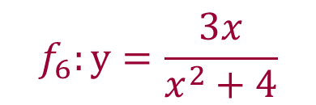


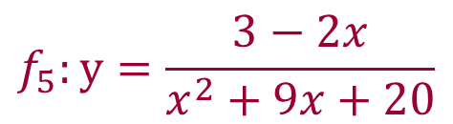
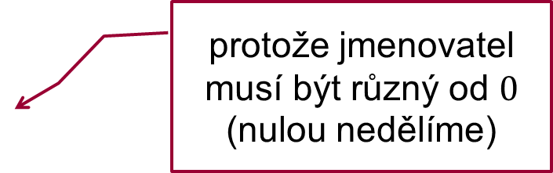


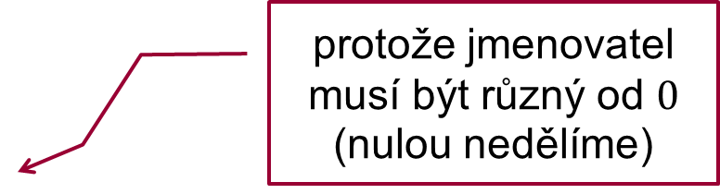

Definiční obor složené funkce
5)
6)
$$f_{5}:y=\frac{3−2x}{x^{2}+9x+20}$$
protože jmenovatel musí být různý od $0$ (nulou nedělíme)
podm.:
$$x^{2}+9x+20≠0$$
$$\left(x+5\right)\left(x+4\right)≠0$$
$$x≠−5$$
$$x≠−4$$
$$𝒟\left(f_{5}\right)=ℛ\backslash \left\{−5;−4\right\}=\left(−∞;−5\right)∪\left(−5;−4\right)∪\left(−4; ∞\right)$$
$$f_{6}:y=\frac{3x}{x^{2}+4}$$
protože jmenovatel musí být různý od $0$ (nulou nedělíme)
podm.:
$$x^{2}+4≠0$$
tato podmínka platí pro všechna reálná čísla, druhá mocnina je číslo nezáporné
$$x^{2}≠−4$$
$$𝒟\left(f_{6}\right)=ℛ=\left(−∞; ∞\right)$$

Slide 6
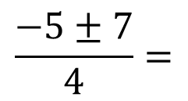
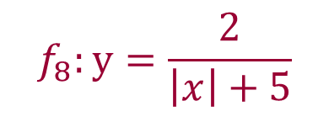

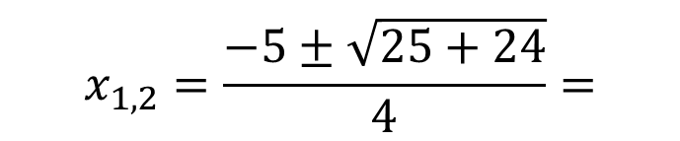
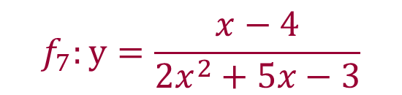


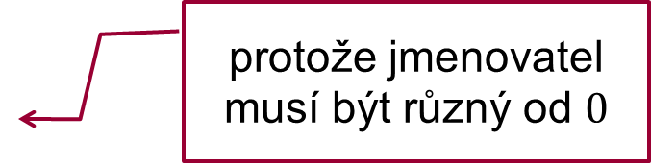


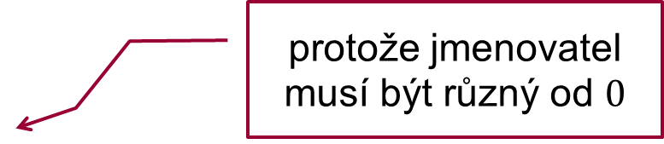

Definiční obor složené funkce
7)
8)
$$f_{7}:y=\frac{x−4}{{2x}^{2}+5x−3}$$
protože jmenovatel musí být různý od $0$
podm.:
$${2x}^{2}+5x−3≠0$$
$$x_{1,2}=\frac{−5±\sqrt{25+24}}{4}=$$
$$\frac{−5±7}{4}=$$
$$x_{1}≠−3$$
$$x_{2}≠0,5$$
$$𝒟\left(f_{7}\right)=ℛ\backslash \left\{−3;0,5\right\}=\left(−∞;−3\right)∪\left(−3;0,5\right)∪\left(0,5; ∞\right)$$
$$f_{8}:y=\frac{2}{\left|x\right|+5}$$
protože jmenovatel musí být různý od $0$
podm.:
$$\left|x\right|+5≠0$$
$$\left|x\right|≠−5$$
tato podmínka platí pro všechna reálná čísla, absolutní hodnota je číslo nezáporné
$$𝒟\left(f_{8}\right)=ℛ=\left(−∞; ∞\right)$$

Slide 7



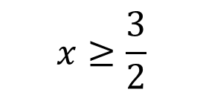




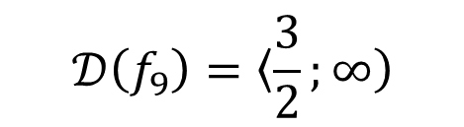




Definiční obor složené funkce
$$f_{9}:y=\sqrt{2x−3}$$
protože druhou odmocninu lze vypočítat jen z nezáporného čísla
9)
10)
podm.:
$$2x−3≥0$$
$$x≥\frac{3}{2}$$
$$𝒟\left(f_{9}\right)=\left\langle \frac{3}{2};\left.∞\right)\right.$$
protože druhou odmocninu lze vypočítat jen z nezáporného čísla
$$f_{10}:y=\sqrt{x+4}+\sqrt{3−x}$$
podm.:
$$x+4≥0$$
$$∧$$
$$3−x≥0$$
$$x≥−4$$
$$x≤3$$
$$−4$$
$$3$$
$$𝒟\left(f_{10}\right)=\left\langle −4;3\right\rangle$$

Slide 8


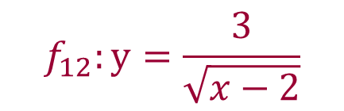





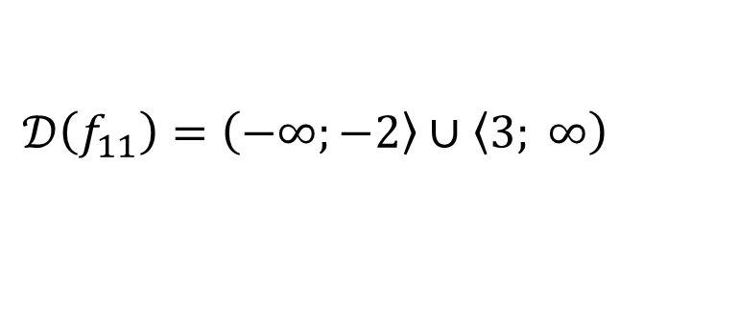
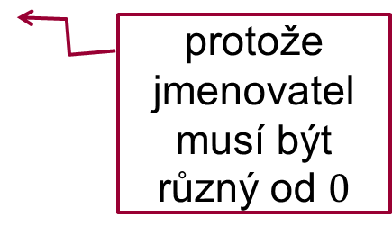




Definiční obor složené funkce
$$f_{11}:y=\sqrt{x^{2}−x−6}$$
protože druhou odmocninu lze vypočítat jen z nezáporného čísla
11)
12)
podm.:
$$x^{2}−x−6≥0$$
$$\left(x−3\right)\left(x+2\right)≥0$$
$$𝒟\left(f_{11}\right)=\left(−∞;\left.−2\right\rangle \right.∪\left\langle 3; \left.∞\right)\right.$$
$$−2$$
$$3$$
$$f_{12}:y=\frac{3}{\sqrt{x−2}}$$
protože druhou odmocninu lze vypočítat jen z nezáporného čísla
podm.:
$$x−2≥0$$
$$∧$$
$$x−2≠0$$
protože jmenovatel musí být různý od $0$
$$x−2>0$$
$$x>2$$
$$𝒟\left(f_{12}\right)=\left(2; ∞\right)$$

Slide 9
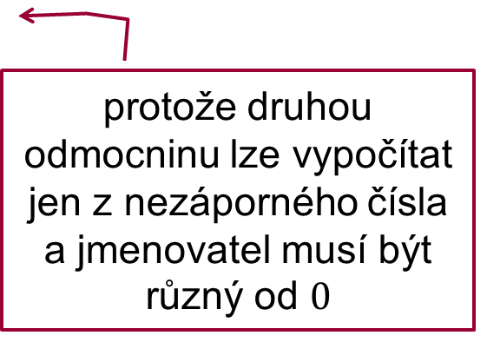

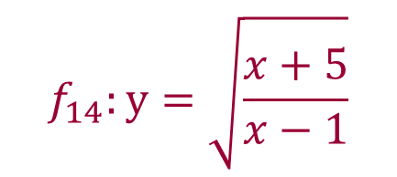


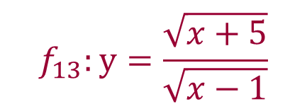

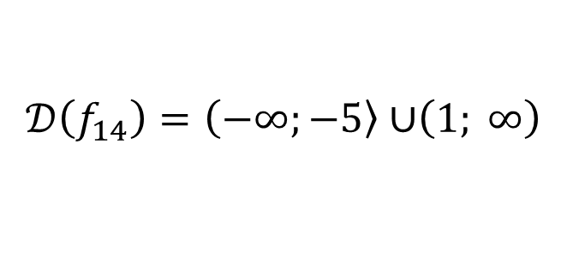





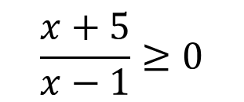

Definiční obor složené funkce
13)
14)
$$f_{13}:y=\frac{\sqrt{x+5}}{\sqrt{x−1}}$$
protože druhou odmocninu lze vypočítat jen z nezáporného čísla
podm.:
$$x+5≥0$$
$$∧$$
$$x−1>0$$
$$x≥−5$$
$$x>1$$
protože druhou odmocninu lze vypočítat jen z nezáporného čísla a jmenovatel musí být různý od $0$
$$−5$$
$$1$$
$$𝒟\left(f_{13}\right)=\left(1; ∞\right)$$
$$f_{14}:y=\sqrt{\frac{x+5}{x−1}}$$
protože druhou odmocninu lze vypočítat jen z nezáporného čísla
podm.:
$$\frac{x+5}{x−1}≥0$$
$$𝒟\left(f_{14}\right)=\left(−∞;\left.−5\right\rangle ∪\right.\left(1; ∞\right)$$
$$−5$$
$$1$$

Slide 10

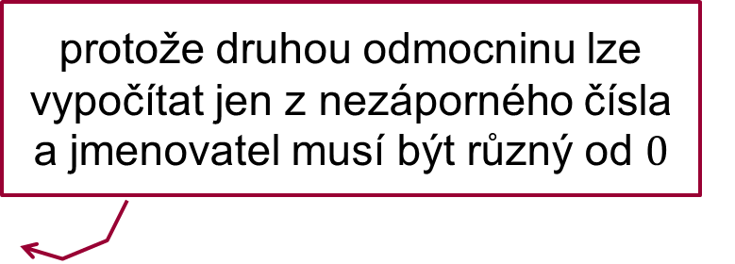

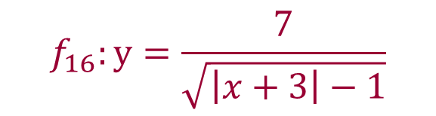










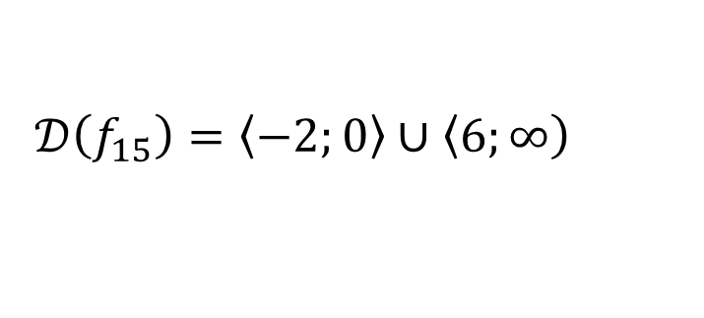


Definiční obor složené funkce
$$f_{15}:y=\sqrt{x\left(x+2\right)\left(x−6\right)}$$
protože druhou odmocninu lze vypočítat jen z nezáporného čísla
15)
16)
podm.:
$$x\left(x+2\right)\left(x−6\right)≥0$$
$$−2 0 6$$
nul. body.:
$$x=0;−2;6$$
$x − − + +$
$$x+2 − + + +$$
$x−6 − − − +$
$− + − +$
$$𝒟\left(f_{15}\right)=\left\langle −2;0\right\rangle ∪\left\langle 6;\left.∞\right)\right.$$
protože druhou odmocninu lze vypočítat jen z nezáporného čísla a jmenovatel musí být různý od $0$
$$f_{16}:y=\frac{7}{\sqrt{\left|x+3\right|−1}}$$
podm.:
$$\left|x+3\right|−1>0$$
$$\left|x+3\right|>1$$
$$𝒟\left(f_{16}\right)=\left(−∞;−4\right)∪\left(−2; ∞\right)$$
$$−4$$
$$−3$$
$$−2$$

Slide 11
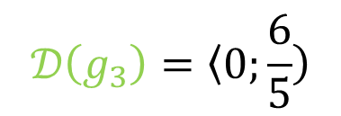
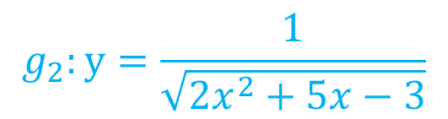
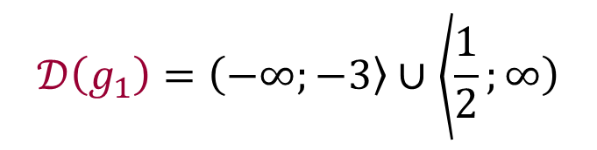

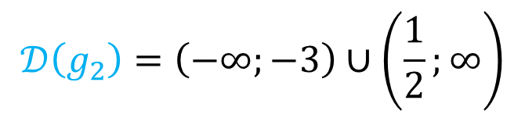
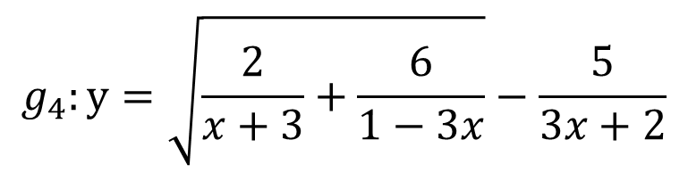
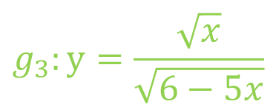
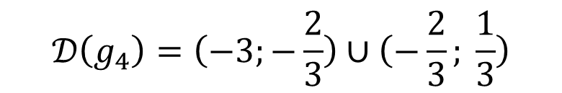
Procvičování
$$g_{1}:y=\sqrt{\left(2x−1\right)\left(x+3\right)}$$
$$𝒟\left(g_{1}\right)=\left(−∞;\left.−3\right\rangle ∪\left\langle \frac{1}{2};\left.∞\right)\right.\right.$$
$$g_{2}:y=\frac{1}{\sqrt{2x^{2}+5x−3}}$$
$$𝒟\left(g_{2}\right)=\left(−∞;−3\right)∪\left(\frac{1}{2};∞\right)$$
$$g_{3}:y=\frac{\sqrt{x}}{\sqrt{6−5x}}$$
$$𝒟\left(g_{3}\right)=\left\langle 0;\left.\frac{6}{5}\right)\right.$$
$$g_{4}:y=\sqrt{\frac{2}{x+3}+\frac{6}{1−3x}}−\frac{5}{3x+2}$$
$$𝒟\left(g_{4}\right)=\left(−3;−\frac{2}{3}\right)∪\left(−\frac{2}{3}; \frac{1}{3}\right)$$

Slide 12
Zdroje, autorská práva
ROSICKÁ, Marta a Lada ELIÁŠOVÁ. Sbírka příkladů z matematiky k přijímacím zkouškám na VŠE. Vyd. 1. Praha: Ekopress, c2002, 187 s. ISBN 80-861-1962-9.
Všechna neocitovaná autorská díla jsou dílem autora.
Všechny neocitované kliparty jsou součástí prostředků MS Office.
„Materiály jsou určeny pro bezplatné používání pro potřeby výuky a vzdělávání na všech typech škol a školských zařízení. Jakékoli další využití podléhá autorskému zákonu.“

